Slide 1
Analiza măsurilor de management aplicate la nivelul ariilor protejate și potențialul de evaluare al mobilitații speciilor sălbatice
Georgiana Iulia Anghelescu
SC.Multidimenison. SRL

Slide 2
SituaȚia actualĂ a ariilor protejate din România
Suprafața totală a ariilor naturale protejate din Romania, incluse în Legea nr. 5/2000 privind amenajarea teritoriului național, sectiunea a III-a, zone protejate este de 1.234.710 ha, adică 5,18% din suprafata țării (Anexa nr. 13). Rezervațiile biosferei, parcurile naturale și naționale însumeaza o suprafață de 1.13176 ha (incluzând si un număr de 134 rezervații naturale și monumente ale naturii cu o suprafață de 129.643 ha). De asemenea, au fost declarate alte 693 rezervații naturale și monumente ale naturii cu o suprafață de 102,434 ha în plus față de cele 134 continute în interiorul parcurilor naționale, naturale și rezervațiilor biosferei. Din rețeaua nationala de arii naturale protejate, Delta Dunarii se distinge, atat ca suprafață (580.000 ha), cât și ca nivel al diversitatii biologice.

Slide 3
Clasificarea ariilor protejate conform legislaţiei româneşti
În funcţie de „nivelul” la care aria protejată este declarată şi/sau recunoscută deosebim diferite categorii de arii protejate:
de interes naţional,
de interes comunitar sau situri Natura 2000
de interes international
de interes judeţean sau local.
Conform legislaţiei româneşti zonele incluse în reţeaua Natura 2000 sunt ariiprotejate şi se încadrează în următoarele categorii:
- situri de importanţă comunitară (SCI).
- arii speciale de conservare (SAC)
- arii de protecţie specială avifaunistică (SPA)

Slide 4
Măsuri de CONSERVARE SpeciFICE SPECIILOR CU MOBILITATE MARE CARE SE REGĂSESC IN PLANURILE DE MANAGEMENT ALE ARIILOR PROTEJATE DIN ROMÂNIA
Carnivore mari Ursus arctos (Ursul), Canis lupus (Lupul), Lynx lynx (Râsul)
Măsuri de conservare analizate din cadrul Planurilor de management ale ariilor protejate | Prioritate în funcție de relevanța măsurii privind mobilitatea speciei
Conceperea unor coridoare ecologice în interiorul sitului, propice deplasării și habitării speciei | Mare
Monitorizarea stării de conservare a habitatelor favorabile favorabile existenței carnivorelor mari | Medie
Prevenirea pierderii de habitat prin asigurarea conectivității habitatelor prin extinderea unor măsuri de management ale siturilor | Mare

Slide 5
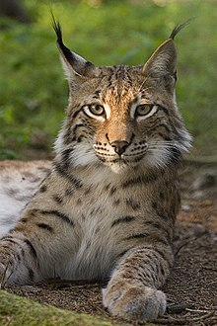
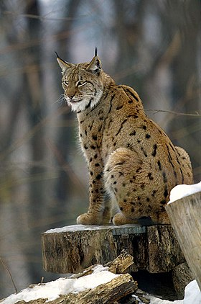
Elaborarea unui studiu privind favorabilitatea habitatelor pentru carnivore mari. | Medie
Gestionarea rațională a bazei trofice reprezentate de ierbivorele sălbatice | Medie
Realizarea inventarelor- evaluarea detaliată și monitorizarea stării de conservare a speciei de Canis lupus | Mică
Lynx lynx

Slide 6
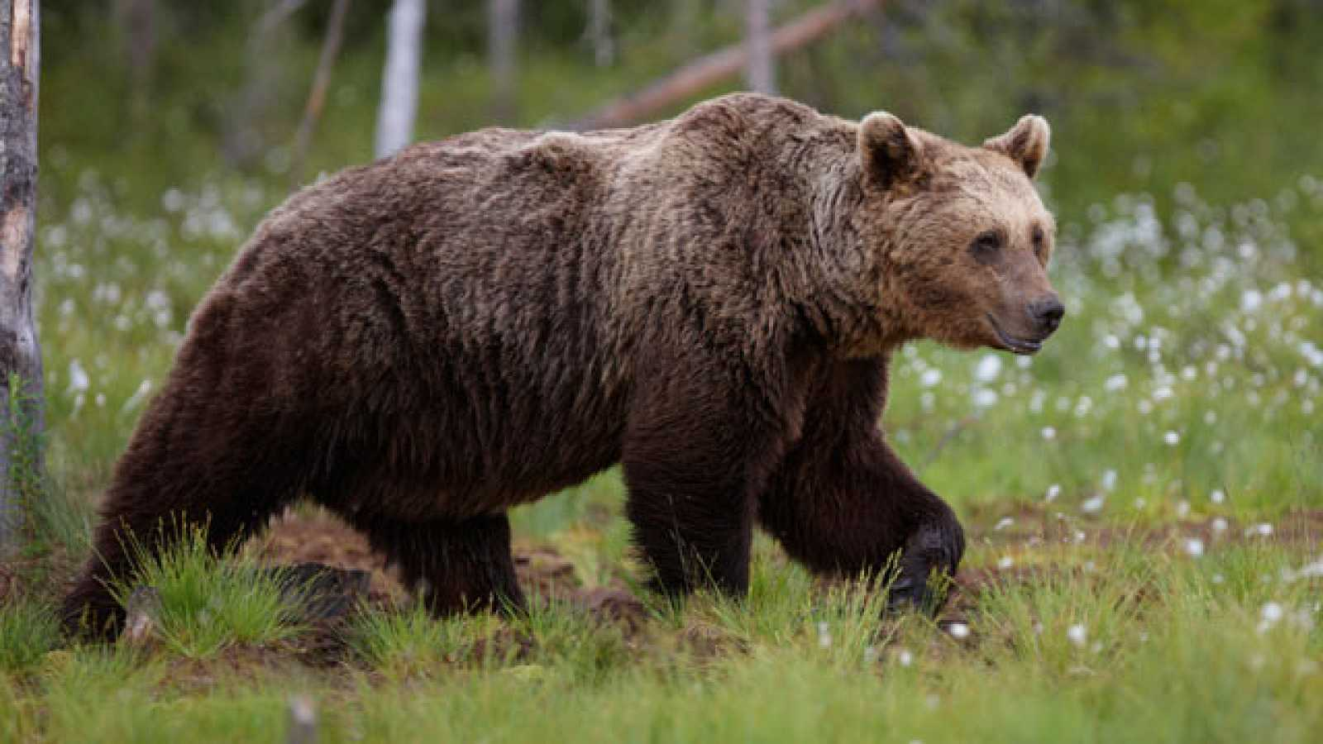
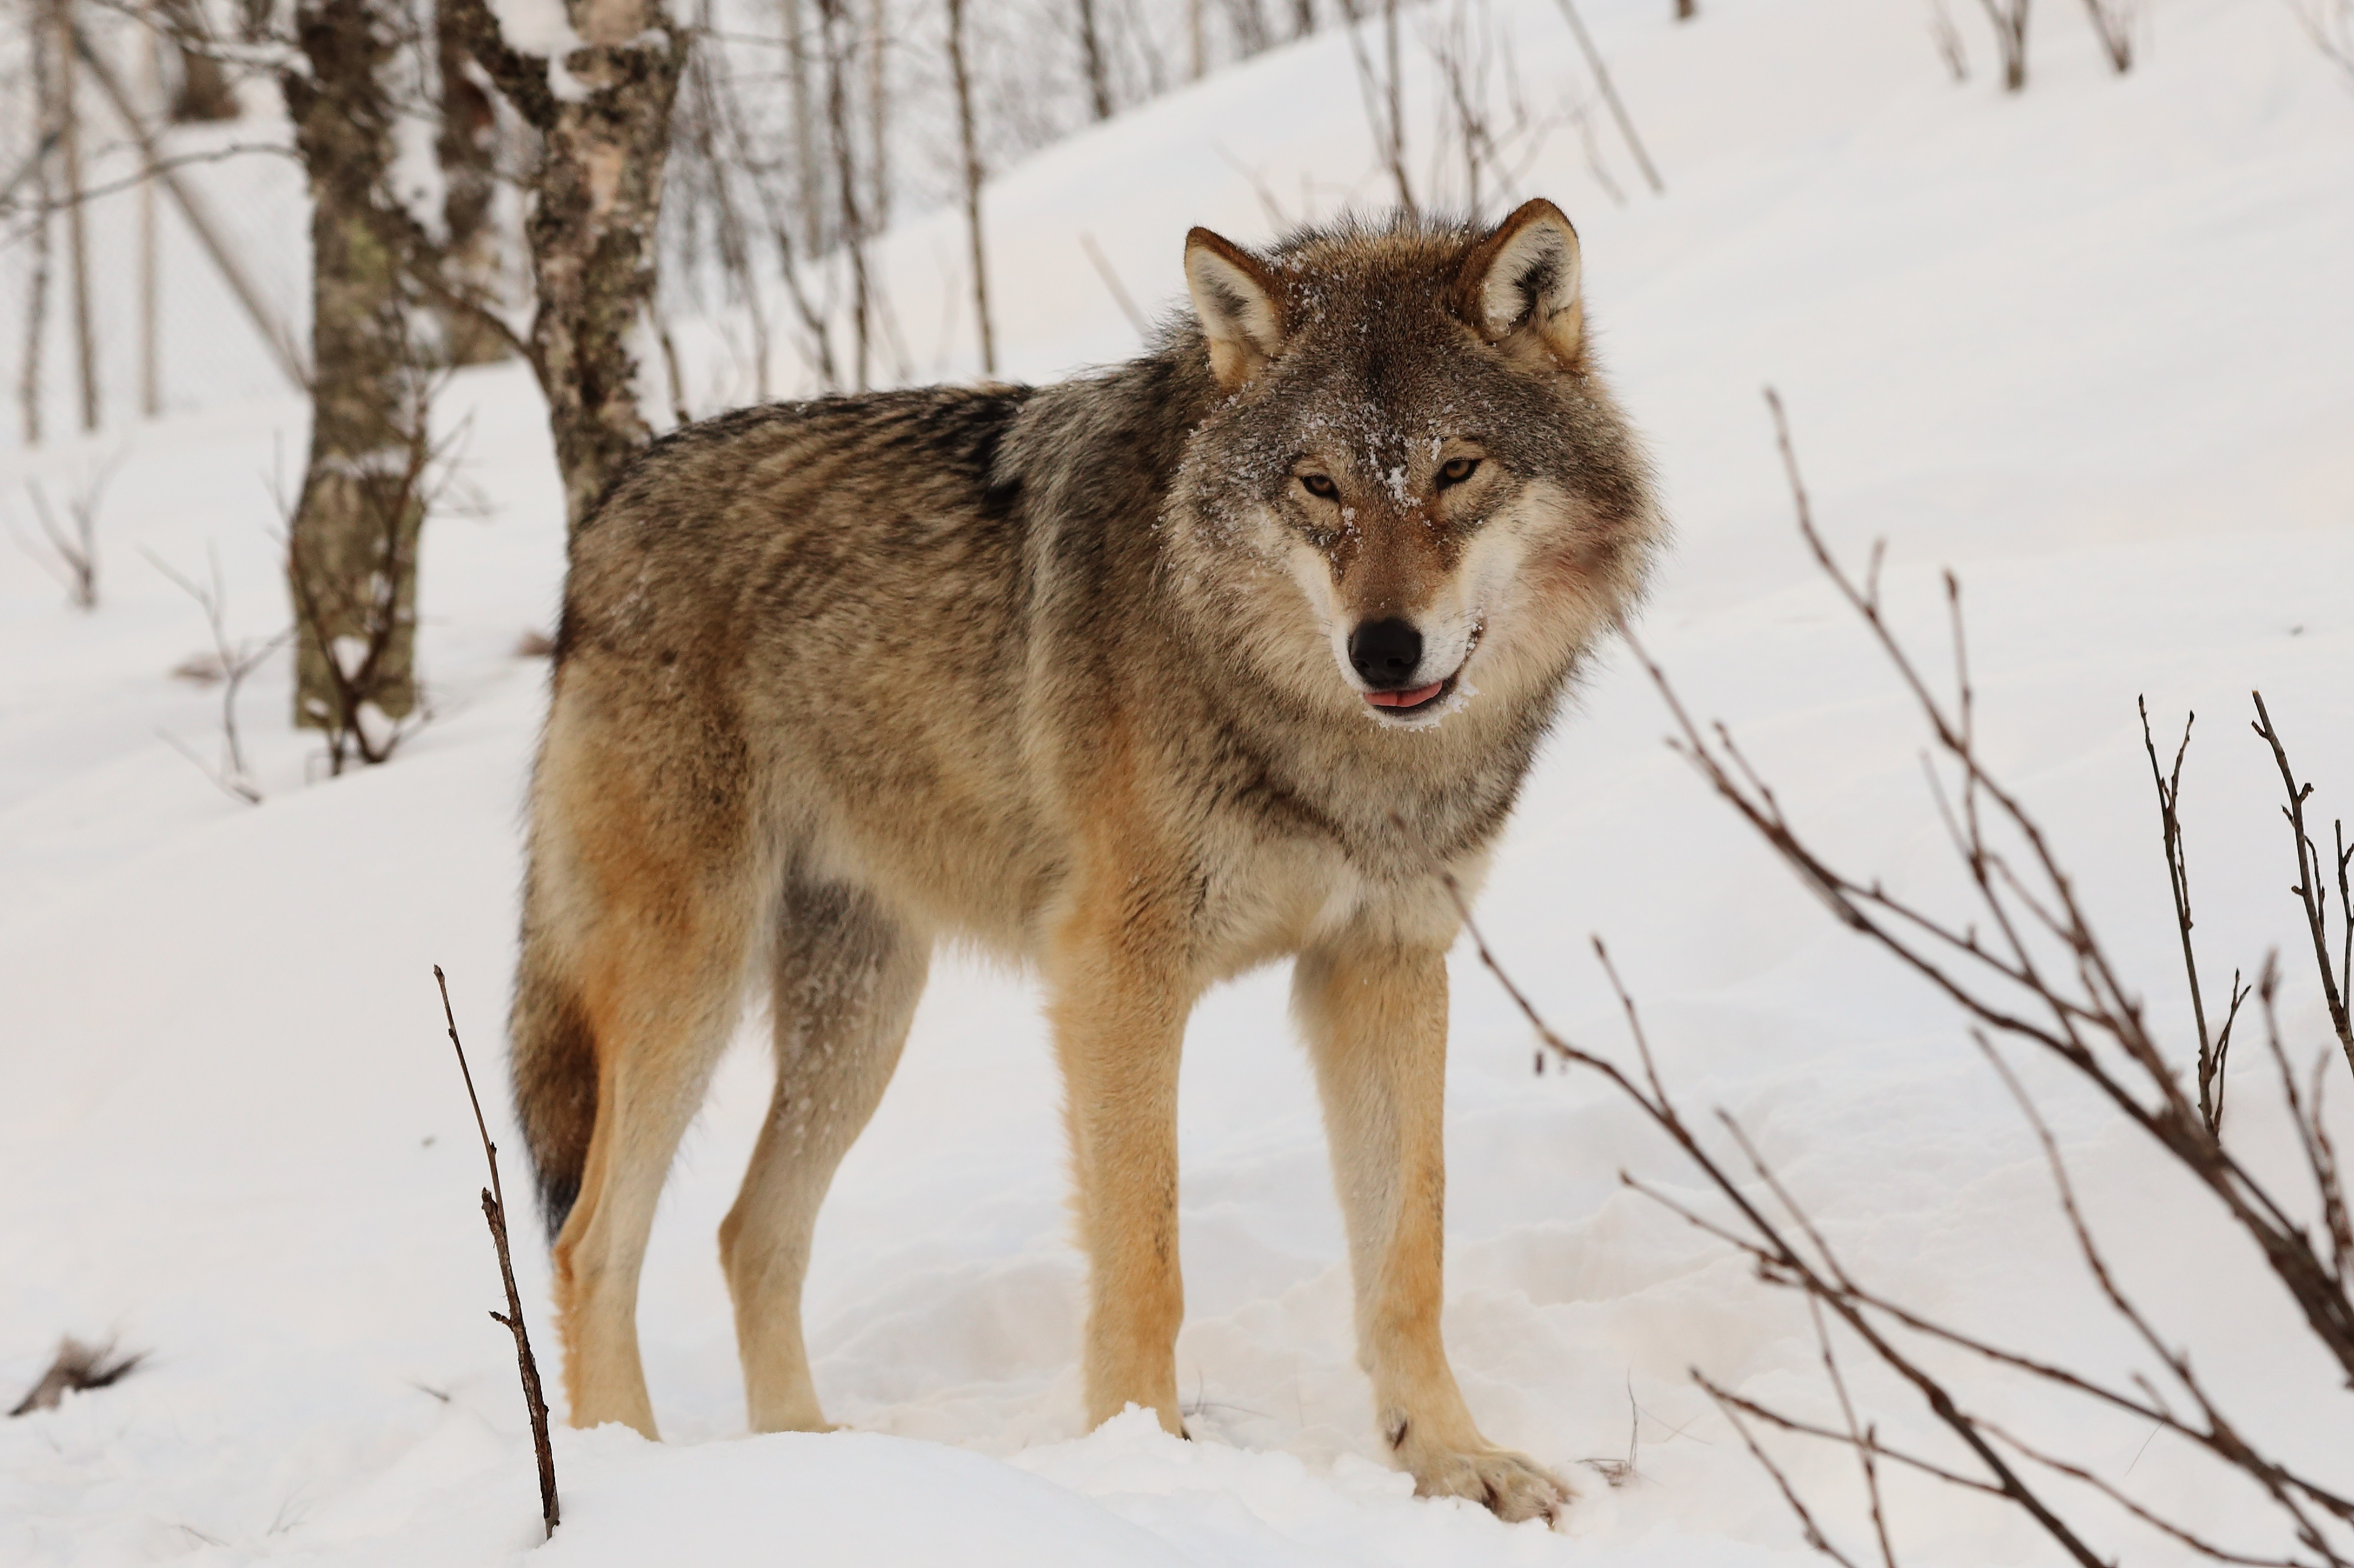
Elaborarea unui studiu privind favorabilitatea habitatelor pentru carnivore mari. | Medie
Gestionarea rațională a bazei trofice reprezentate de ierbivorele sălbatice | Mică
Realizarea inventarelor- evaluarea detaliată și monitorizarea stării de conservare a speciilor de Canis lupus | Medie
Ursus arctos
Canis lupus

Slide 7
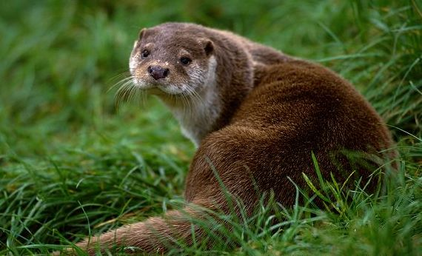
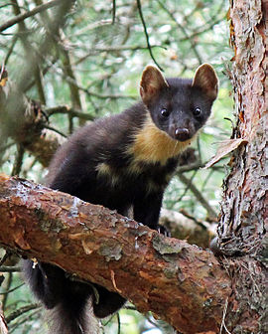
Carnivore mici Martes martes (Jderul de copac), Lutra lutra (Vidra), Felis silvestris (Pisica sălbatică)
Măsuri de conservare analizate în cadrul Planurilor de management ale ariilor protejate | Prioritate în funcție de relevanța măsurii pentru mobilitatea speciei
Monitorizarea populației de Lutra lutra | Mare
Evitarea fragmentării habitatelor datorată expansiunii infrastructurii și dezvoltarii activitaților umane | Mare
Menținerea unei structure optime a populației de vidră. | Medie
Lutra lutra
Martes martes

Slide 8
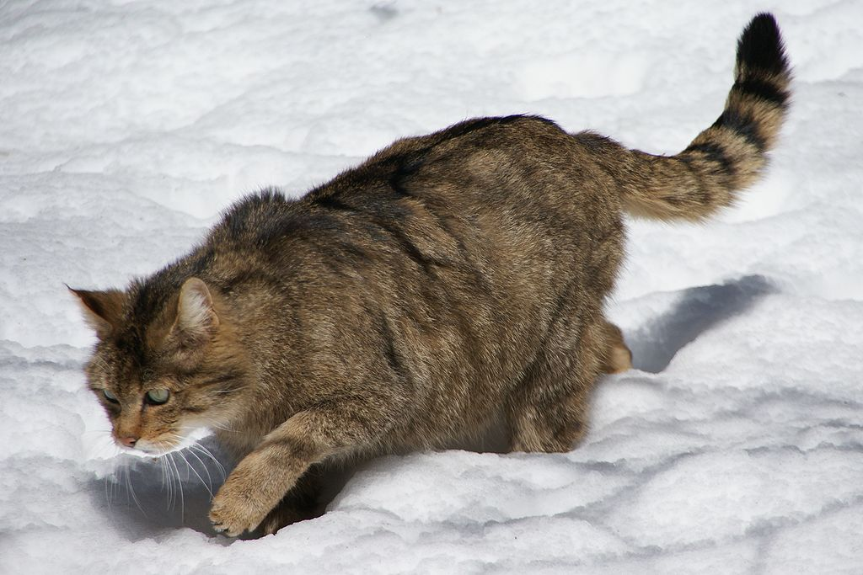
Integrarea managementului vidrei în amenajamentele silvice si ale bazinlor hidrografice | Mică
Reducerea mortalităţii juvenile prin protecţia vizuinelor. | Mică
Respectarea zonelor de linişte a vânatului. | Mică
Programarea corespunzătoare a activităţilor de exploatare forestieră | Mică
Felis silvestris

Slide 9
Păsări răpitoare de zi Hieraaetus pennatus (Acvila pitică), Circaetus gallicus (Șerpar), Pernis apivorus (Viespar), Milvus migrans (Gaia neagră), Aquila clanga (Acvila Țipătoare mare), Aquila heliaca (Acvila de câmp) etc.
Măsuri de conservare analizate în cadrul Planurilor de management ale ariilor protejate | Prioritate în funcție de relevanța măsurii pentru mobilitatea speciei
Inventarierea/ evaluarea detaliată şi monitoringul biodiversităţii | Medie
Menținerea speciei Acvila heliaca în perioada migrației. | Mare
Izolarea liniilor de medie tensiune prin colaborarea cu companiile de transport energiei electrice | Mare
Interzicerea noilor proiecte urbane, incluzând așezările, construcțiile împrăștiate în habitatele de pădure importante pentru reproducerea, hrănirea, odihnirea sau iernarea speciilor | Mare
Stabilirea unei zone tampon în jurul cuiburilor şi limitarea/controlul activităţilor forestiere în zona tampon, în perioada de cuibărit pentru protecţia speciilor de răpitoare de zi | Medie

Slide 10
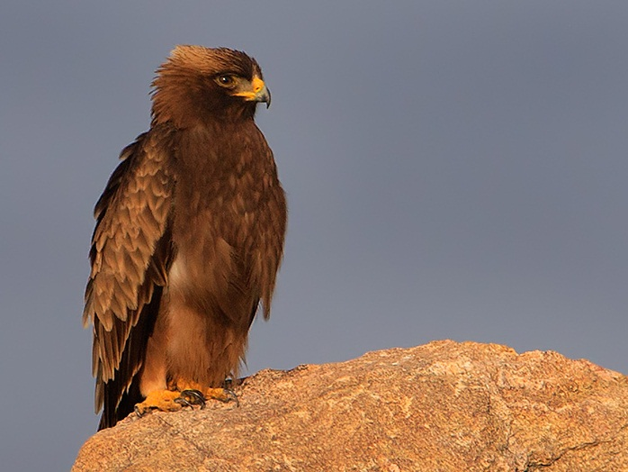
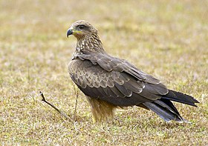
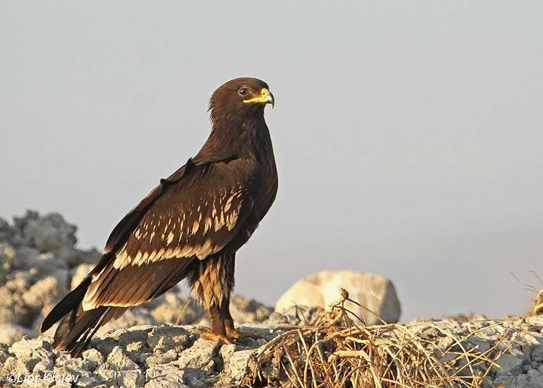
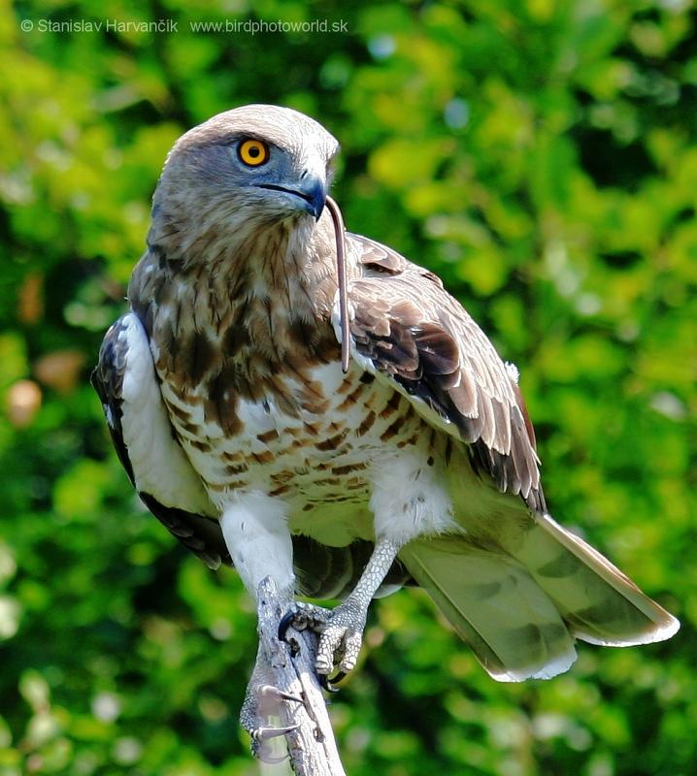
Hieraaetus pennatus
Milvus migrans
Aquila clanga
Circaetus gallicus

Slide 11
Păsări răpitoare de noapte Strix uralensis (Huhurez mare), Aegolius funereus (Potârniche de tundra), Bubo bubo (Bufnița) etc.
Măsuri de conservare analizate în cadrul Planurilor de management ale ariilor protejate | Prioritate în funcție de relevanța măsurii pentru mobilitatea speciei
Identificarea locurilor de cuibărit, a cuiburilor în sine prin monitorizări anuale pentru urmărirea evoluției sau declinului populației în sit | Mare
Administrarea terenurilor arabile din aria naturală protejată în scopul menţinerii acestora ca teritorii de vânătoare pentru răpitoare | Medie
Evaluarea stării de conservare a populaţiilor locale | Medie
Interdicții: degradarea habitatelor - taierea pădurilor bătrâne şi deranjarea permanentă a locurilor de cuibărit, deteriorarea habitatelor prin aplicarea metodelor forestiere necorespunzătoare, fragmentarea şi izolarea microhabitatelor corespunzătoare | Medie

Slide 12
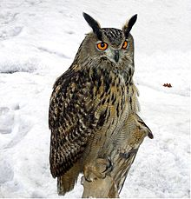
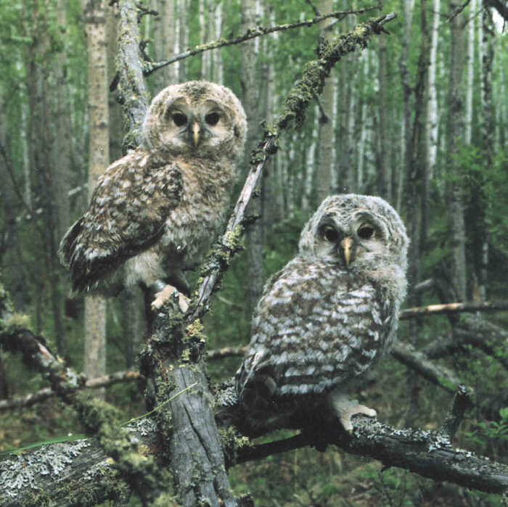
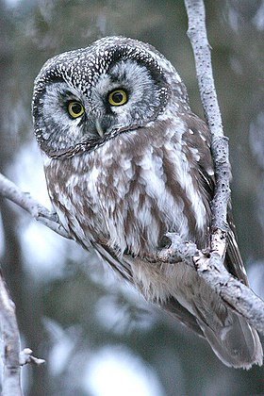
Bubo bubo
Strix uralensis
Aegolius funereus

Slide 13
Concluzii
În urma analizei planurilor de management ale ariilor protejate au fost prioritizate măsurile relevante mobilității speciilor sălbatice.
Pentru speciile de pasari cel mai mare accent este pentru cele migratoare
O atentie deosebita trebuie acordata preferintelor de habitat atat pentru speciile de rapitoare de zi cat si pentru cele de noapte
Au fost identificate pentru carnivorele mari măsuri relevante pentru asigurarea mobilității speciei precum: conceperea unor coridoare ecologice în interiorul sitului și prevenirea pierderii de habitat prin asigurarea conectivității habitatelor prin extinderea unor măsuri de management ale siturilor.

